Slide 1
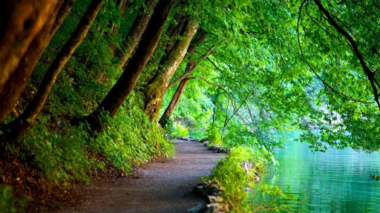
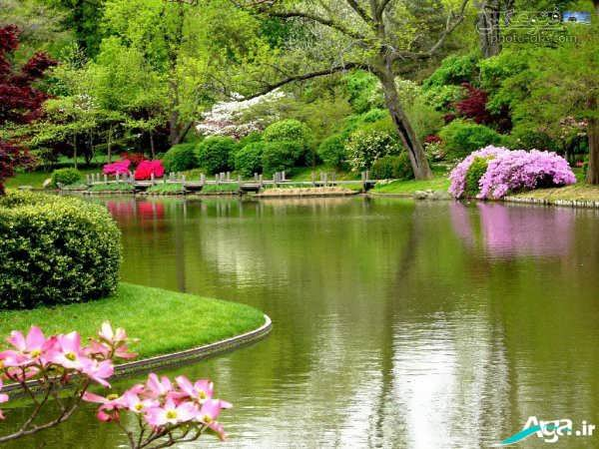
بنام خدا
_{موضوع درس:}
زیبایی دوستی
گروه :۱۰

Slide 2
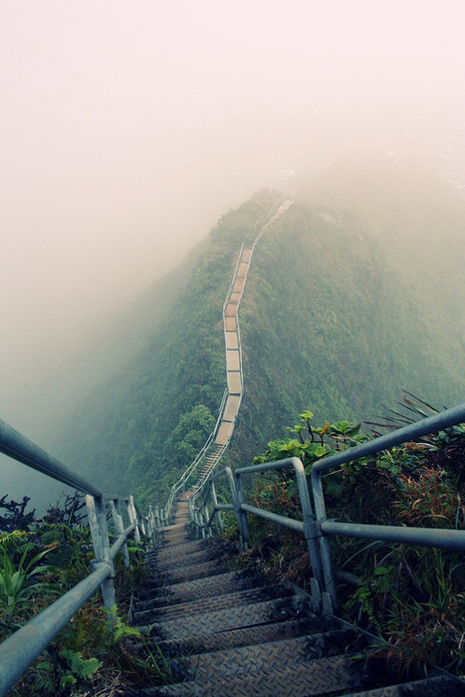

Slide 3
زیبایی دوستی
انسان به ذات خود گرایش به جمال ،و زیبایی دارد.میل به زیبایی مطلق زیبایی برای انسان موضوع یا دارد.آدمی به سبب فطرتش که عشق به کمال مطلق و جمال صرف است زیبا دوست است.خدای سبحان زیبای محض و جمال مطلق است و هر زیبایی از اوست و انسان فریخته اوست به بیان پیامبر اکرم (ص)آن الله جمیل یحب الجمال :همانا خدا زیباست و زیبایی را دوست دارد.انسان زیبا دوست و زیبایی آفرین است و هیچ کس ازاین میل و گرایش خالی نیست.انسان زیبایی های طبیعت را که مظهر جمیل مطلق است دوست دارد وآن را تحسین میکند از دیدن آن لذت میبرد.

Slide 4
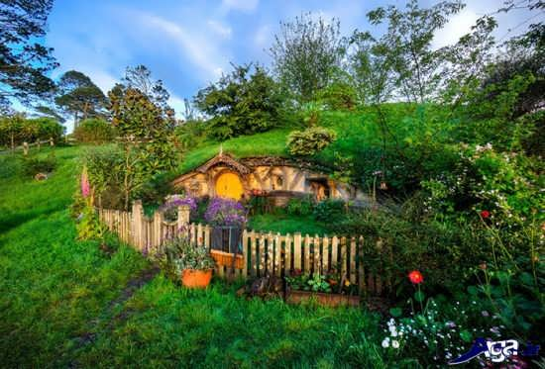
انسان تلاش میکند در همه چیز تا جایی که ممکن است وضع زیبا تری برای خودش به وجود بیاورد ،از این رو جمال و زیبایی را در همه شئون زندگی دخالت میدهد انسان دوست دارد قیافه اش زیبا باشد نامش زیبا باشد،محل سکونتش زیبا باشد و به خلاصه میخواهد هاله ای از زیبایی تمام زندگی و شئون حیاتش را فرا گیرد

Slide 5
در انسان گرایش به جمال و زیبایی چه به معنی زیبایی دوستی و چه به معنی زیبایی آفرینی که نامش هنر است به معنی مطلق وجود دارد.
این هم خود یک گرایشی است در انسان و هیچ کس نیست که ازاین حس فارغ و خالی باشد انسان لباس که هم می پوشد کوشش میکند تا حدی که برایش ممکن است وضع زیبا تری برای خودش به وجود بیاورد .
یک سالن را در نظر بگیرید کار اولی های که این سالن برای آن ساخته شده است چیست؟ اجتماع دانش آموزان یا اجتماع اولیا دانش آموزان برای گزارش کارها،برای سخنرانی کردن خلاصه اجتماع عمومی حال آنکه پرده های سالن چه جور باشد دیگر جزئ موضوع نیست آیا این پرده ها این جور باشد یا نباشد؟مثلا صدا را بهتر می رساند یا نه؟

Slide 6
ولی این خودش نی حد ذاتها مطلوب انسان است و اصلا زیبایی برای انسان موضوعیت دارد.
همچنین انسان ساختمان را در درجه اول برای حفظ خود از سرما و گرما و دزد و امثال اینها میسازد ولی همیشه آن را با حس زیبایی خودش مخلوط میکند یعنی همیشه میخواهد منظره آن ساختمان مبلمان و فرش اتاقش زیبا باشد .این زیبایی یک چیز است در انسان .
انسان زیبایی های طبیعت را دوست دارد یک جا یه آب صاف و زلال میبیند یک استخر،یک دریا،از دیدنش لذت میبرد از مناظر خیلی عالی طبیعی لذت میبرد از منظره آسمان از افق،از کوه ها از همه اینها

Slide 7
لذت میبرد یعنی اینها را زیبا میبیند و از زیبایی اینها لذت میبرد.
همان طور که مسآله هنر که خودش خلق نوعی زیبایی است اموری از قدیم صنایع مستظرفه (صنایع ظرف) نامیده شده اند مثل خط که یک هنر خیلی قدیمی است .خط بسیار زیبا برای انسان ارزش فوق العاده ای دارد وآن را حفظ میکند قرآنی که با خط بسیار زیبا نوشته شده اند ده بار هم اگر انسان آن را دیده باشد دفعه ی یازدهم باز میخواهد ببیند ،بلکه صد بار هم دیده باشد دفعه ی صد و یکم باز میخواهد تماشا کند .مثلا اگر قرآن خیلی خوش

Slide 8
خط دست من باشد دیگر نمیتوانم بخوانم،چون آنقدر خیره میشوم به خطش وبه زیباییش که از خواندن میمانم.نمونه خط زیبا کتبه بایسنقر است در جلو ایوان مقصوره در حرم امام رضا علیه السلام در آن کتیبه بزرگی که جلو پیشانی ایوان است و بایسنقر که پسر گوهر شاد بوده خودش در آخر این کتیبه نوشته است کتیبه بایسنقر شاهرخ بن امیر تیمور گورکان گوهر شاد زن شاهرخ بوده است و بایسنقر پسراو.در خط ثلث ،دیگری نظیری برای بایسنقر نیاورده است؛نه قبل از او کسی جنین خط ثلث نوشته است ونه بعد از او کسی توانسته بنویسد. باینکه علیرضا عباسی که در زمان شاه عباس میزیسته فوق العاده خطاط خوبی است و نمونه های خطش که اکنون در اصفهان یا قم در مقبره شاه عباس هست فوق العاده زیباست ولی هرگز به پای بایسنقر نمی رسد.

Slide 9
خود قرآن یکی از جهات آیت بودنش از مقوله زیبایی یعنی فصاحت و بلاغت هست . و یکی از بزرگترین عامل های جهانی کردن قرآن عامل زیبایی یعنی فصاحت و بلاغت فوق العاده آن است .
غرض این است که گرایش به زیبایی و مظاهر زیبایی نیز یک گرایش بسیار مهمی است در انسان.

Slide 10
یکی از خصلت های روحی انسان زیبایی دوستی است و این خصلت ،از فطرت او نشات میگیرد یعنی انسان ذاتا زیبا دوست است.در مقابل این صفت انسان از زشتی تنفر بوده وبه هر نحو ممکن از زشتی فرار میکند و چه بسا این زیبا دوستی او در صورتی که آمیخته به ایمان نباشد و یا بدون ‌دقت در ابعاد روحانی و فضایل باشد موجب حس خود خواهی و بالاخره نژاد پرستی شده وبه مرور زمان خود را از سایر مردم ممتاز بداند . اگر در تاریخ بشری نگاهی گذرا داشته باش .اگر در تاریخ بشری نگاهی گذرا داشته باشیم ،خواهیم دید که تا قرن گذشته انسان ها،افرادی را که لز لحاظ پوست سیاه یا سرخ بودند به بردگی کشانده ،با اینکه آنها ممکن بود در بسیاری از جهات انسانی با فضیلت تر از دیگران باشند اما به خاطر داشتن پوست سیاه ،از بسیاری از حقوق مسلم و ضروری خود محروم شدند.

Slide 11
زیبایی یکی از مفاهیم فلسفی و مفهومی پیچیده و انتزاعی است .زیبایی میتواند یکی از ویژگی های وجودی در انسان ،حیوان ،مکان ،شئی یا ایده باشد که یک تجربه ادراکی از لذت یا رضایت را در وجود دیگران ایجاد مینماید .انقلاب کانت در فلسفه که به چرخش کوپرنیکی کانت مشهور است ،توجه زیبایی را از ابژه به سوژه تغییر داد . در واقع مهم ترین تفاوت زیباشناسی مدرن با زیبا شناسی کلاسیک در همین مسئله است که در دوران مدرن زیبایی از ویژگی های ذهنی نگرنده شناخته شد نه یکی از ویژگی ویژه. سرشت زیبایی یکی از پایدارترین و بحث بر انگیز موضوعات در فلسفه غرب است و به همراه چیستی هنر یکی از دو موضوع اساسی در زیبای

Slide 12
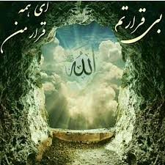
زیبایی شناسی فلسفی میباشد زیبایی به طور سنتی جزئی ارزشهای نهایی از جمله خوبی ،حقیقت،عدالت شمرده شده است .جرج سانتا یا نا عقیده دارد :زیبایی لذتی است که وجود خارجی یافته است(زیبایی وعده ی لذت است)

Slide 13
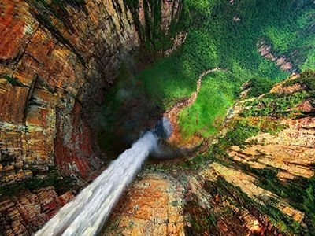
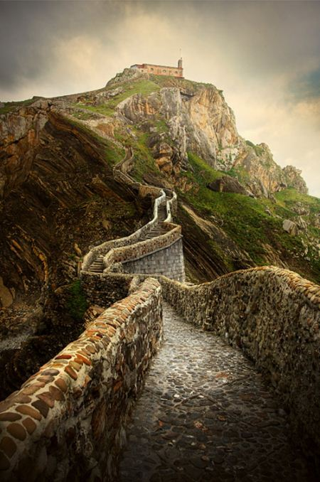

Slide 14
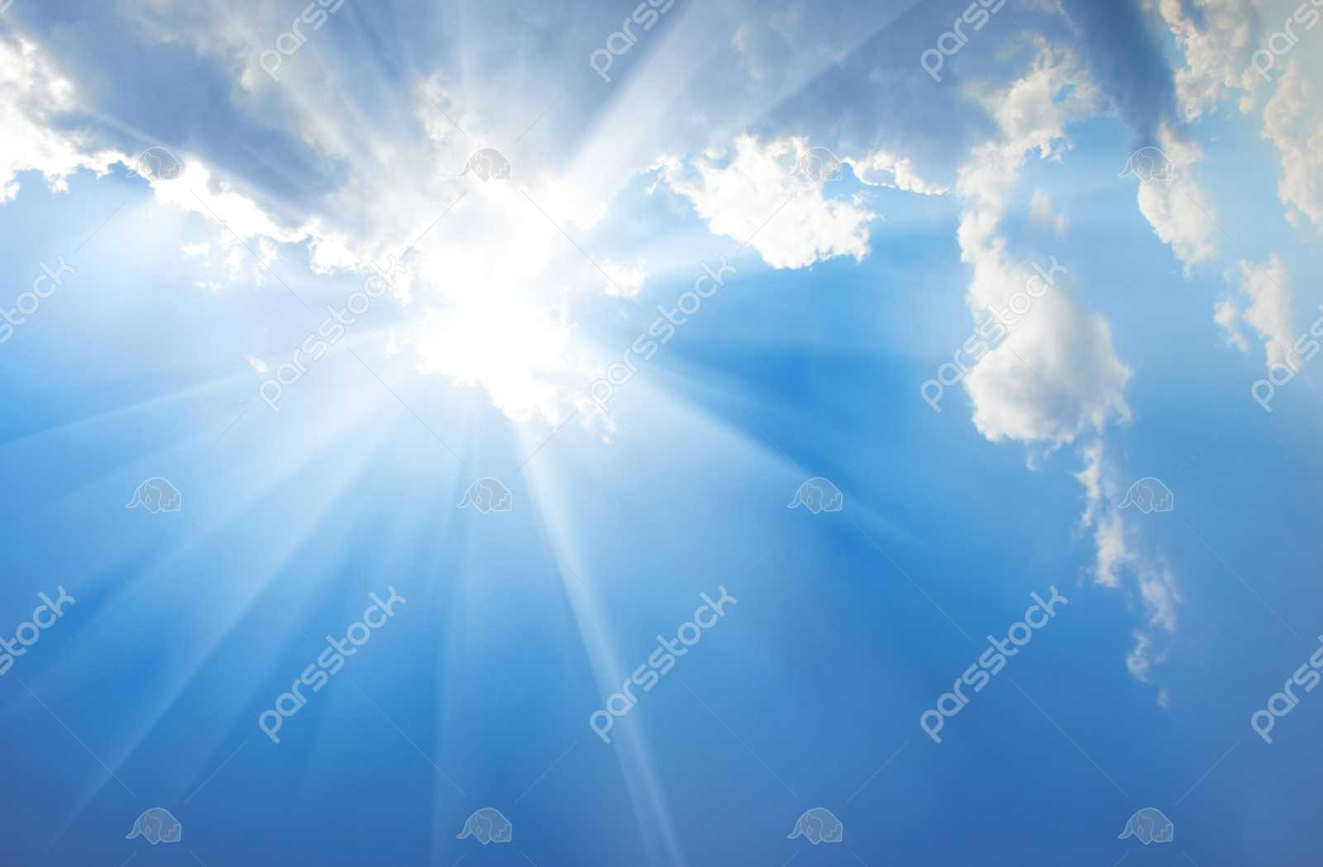
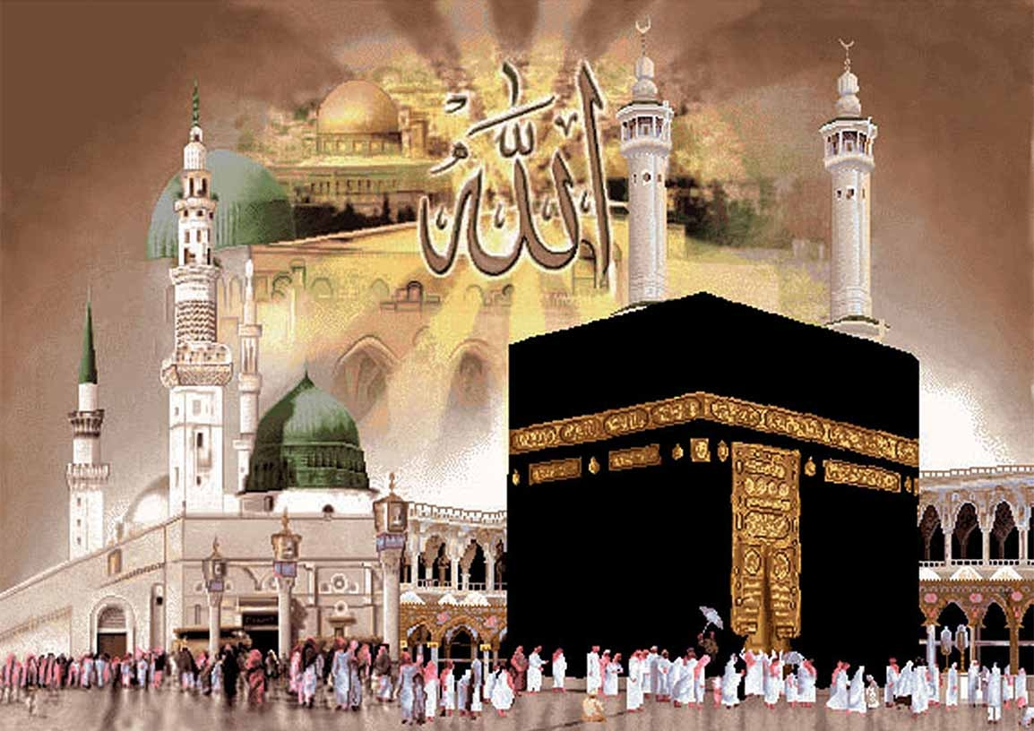
زیبایی دوستی یک موهبت الهی

Slide 15
در خصوص زیبایی های معنوی قرآن کریم آیات زیبایی وجود دارد،که شاید بدون گزاف یکی از اهداف رسالت سوق دادن انسان به سوی این زیبایی معنوی میباشد .
خداوند متعال برای اینکه انسان را به سر مقصد مقصود و کمال واقعی رهنمود کند،در وجود او نیرو ها و غریزه هایی قرار داده که این نیرو ها اگر مورد تو جه و اهمیت قرار بگیرند،انسان را در رسیدن به اهداف الهی و انسانی کمک و یاری میکند چرا که انسان فطرتا خدا جو و طالب رسیدن به سعادت و کمال واقعی میباشد .همه انسان ها فطرتا دوستدار زیبایی و طراوت هستند،در واقع این گرایش به زیبایی همانند یک غریزه در وجود همه انسان نهاده شده است ،به طوری که در بسیاری از موارد اصلا نیاز به این

Slide 16
مطلب نیست که به انسان آموزش داده شود،بلکه از همان ابتدا شاهد آن هستیم که این گرایش و تمایل در وجود انسانها قرار داده شده است. گرایش یک کودک به رنگ ها و اسباب بازی های زیبا میتواند گواه بر این مطلب باشد . اهمیت اسلام به زیبایی
وقتی به منابع غنی اسلامی نگاه میکنیم و آنها را مورد بررسی و پژوهش قرار می دهیم،به راحتی میشود جایگاه این موضوع را در این شریعت الهی پیدا کرد. اسلام به عنوان آخرین دین و شریعتی که از طرف خداوند متعال برای هدایت انسان فرستاده شده،دارای کامل ترین و زیباترین احکام و دستورات الهی میباشد که در آن اهتمام به زیبایی و شادابی و طراوت از جایگاه ویژه ای برخوردار میباشد .حقیقتا اگر محققین منصف در این دین ،با ابزار انصاف و دقت پژوهش کنند

Slide 17
می یابند که این دین یک دین کامل و دقیق میباشد،چرا که به ظریف ترین مسائل زندگی پاسخ داده است .رسول الله صلی الله علیه و آله و سلم (ان الله تعالی جمیل یحب الجمال و یحب آنی یری اثر نعمته علی عبده ،و بغض البوس والتباوس خداوند متعال زیباست ،زیبایی را دوست دارد اثر نعمت خود را در بنده اش ببیند .او فقر و فقر نمایی را دشمن دارد.
زیبایی از منظر آیات و روایات :وقتی با قرآن کتاب آسمانی و آیات نورانی و الهی آن مانوس میشویم می یابیم که مقوله ی زیبایی در قرآن به دو صورت پرداخته شده است،

Slide 18
قرآن کریم این مساله را در دو بعد مادی و معنوی مطرح نموده است .نگاه قرآن به زیبایی یک نگاه معرفتی و توحیدی میباشد.وقتی که یک پژوهشگرقرآنی آیاتی را که در خصوص زیبایی اشاره دارد را مورد دقت قرار میدهد،به این نکته رهنمود میشود که نگاه قرآن و آیات الهی به مساله زیبایی چه در نوع مادی و چه در نوع معنوی یک نگاه معرفتی و توحیدی میباشد به این معنا که هدف از بیان این نوع مسائل در قرآن به منظور بیدار کردن فطرت انسان و سوق دادن انسان به سوی زیبایی مطلق میباشد.
آن الله جمیل یحب الجمال((خدا زیباست و زیبایی را دوست دارد)

Slide 19
حجاب و زیبایی دوستی خداوند متعال
مگر خداوند متعال زیبایی و زینت را دوست ندارد که به زنان دستور میدهد زینت ها و زیبایی های خود را بپوشانند و حجاب داشته باشند؟
خداوند زیباست و زیبایی را دوست دارد به همین جهت در قرآن کریم میفرماید:یبنی آدم خذو زینتکم عند کل مسجد...))
ای فرزندان آدم !زینت خودرا هنگام رفتن به مسجد با خود بردارید...بگو:چه کسی زینت های الهی را که برای بندگان خود آفریده و روزی های پاکیزه را حرام کرده است؟!بگو اینها در زندگی دنیا برای کسانی است که ایمان آورده اند اگر چه دیگران نیز با آن ها مشارکت دارند،ولی در قیامت خالص برای مومنان خواهد بود .پس اسلام زینت و زیبایی را دوست دارد و حتی از زنان می خواهد که خودشان را برای همسران شان بیارایند و از مردان نیز می خواهد در برابر همسرانشان آراسته باشند.روش اسلام برای استفاده از زینت و آرایش ،موزون و معتدل است؛نه تمایلات زیبایی دوستی روح انسان را سرکوب کند و نه بر کردار تجمل پرستان صحه می گذارد.

Slide 20
در اسلام استفاده کردن از زیبایی های طبیعت،لباس های زیبا و متناسب،به کار بردن انواع عطر ها و امثال آن ،نه تنها جایی شمرده شده ،بلکه در روایات زیادی به آن سفارش شده است چنان که پیامبر اکرم صلی الله علیه و آله و سلممی میفرماید:((خداوند دوست دارد هنگامی که بنده مومنش میخواهد به دیدار برادرش ((ایمانی یا نسبی))برود خود را مهیا سازد)).
زیبایی دوستی
زیبایی مطلق اوست و او منشا هر زیبایی است
و همه ی عالم جلوه ی زیبایی اوست ،و انسان
به فطرت خود اهل زیبایی و زیبا دوستی است
و هر چه در این جهت سیر کند به کمال والاتری دست می یابد
امیرمومنان علی(ص)مردمان را بدین حقیقت متوجه می نماید و
پیوسته درس زیبایی شناسی می دهد.

Slide 21
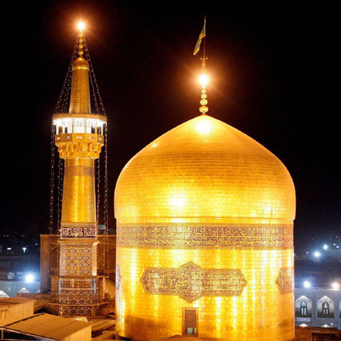
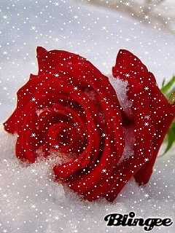
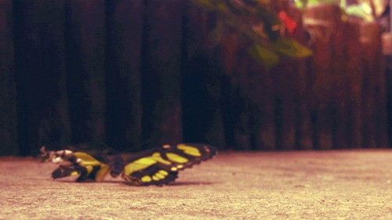
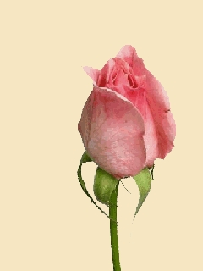
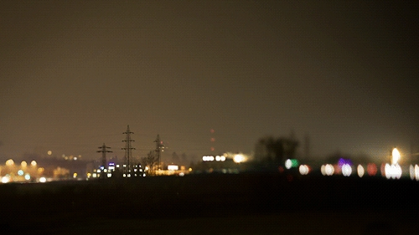
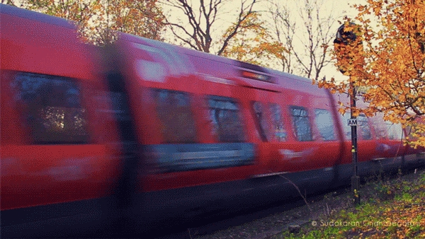
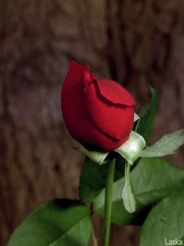
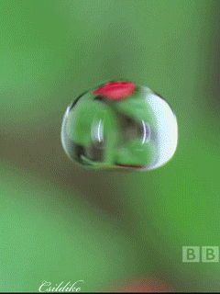
زیبایی ها

